Slide 1
Організація управління проектами
Зовнішні організаційні структури проекту.

Slide 2
5. Базові засади створення організаційної структури проекту
Організаційна структура управління проектом - сукупність взаємозалежних органів управління, що перебувають на різних рівнях системи
Організаційна форма - організація взаємодії та взаємовідносин учасників інвестиційного процесу.

Slide 3
5. Базові засади створення організаційної структури проекту
Два шляхи формування організаційної структури:
Функціональний - об’єднання фахівців однієї професії, спеціальності, функцій у функціональні підрозділи
Цільовий - об’єднання виконавців різних спеціальностей або функцій, які працюють разом над якимось завданням або етапом проекту.
Такі групи схильні до напівнезалежності, замкненості, їх називають «змішані організаційні одиниці».

Slide 4
5. Базові засади створення організаційної структури проекту
Організаційна структура для виконання проекту вибудовується із урахуванням:
систем управління організації/організацій, залучених до проекту (функціональна, матрична (слабка,збалансована, сильна), проектна);
характеристик проекту (повноваження менеджера проекту, доступність ресурсів тощо);
взаємозв’язків між зацікавленими учасниками проекту (замовники/користувачі, спонсор, виконавча організація, офіс управління проектами і т. ін.).

Slide 5
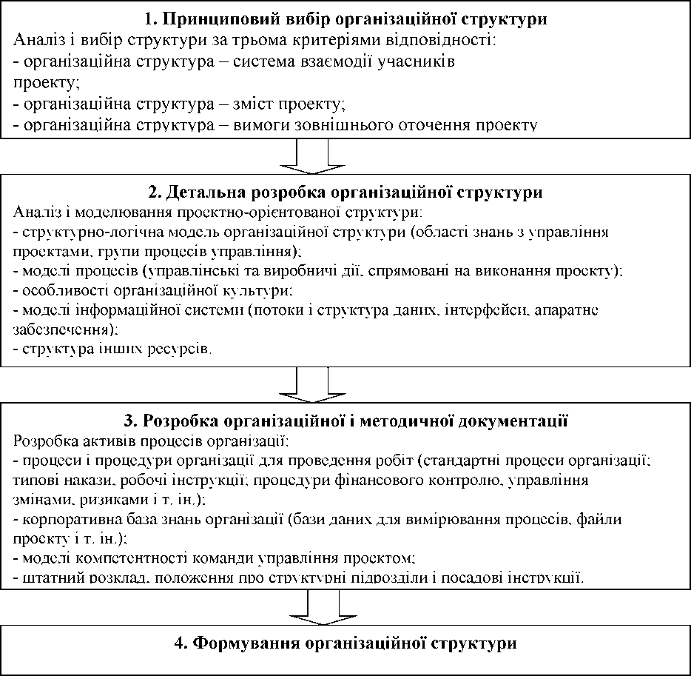
5. Базові засади створення організаційної структури проекту Загальна послідовність розробки організаційних структур

Slide 6
6. Основні форми проектних структур
Форми організаційної структури мають бути розглянуті на двох рівнях зовнішньому і внутрішньому:
Зовнішній рівень передбачає наявність певної структури зв’язків і відносин між окремими виконавцями і групами, залученими до виконання проекту, та їхніми материнськими підрозділами, відділами, компаніями.
Внутрішній рівень відбиває стосунки між окремими виконавцями і групами, які виконують проект. Ця структура розглядається незалежно від зовнішніх стосунків. Внутрішня структура існує всередині зовнішньої

Slide 7
6. Основні форми проектних структур
Основні зовнішніх організаційних структур :
форма проектної команди;
матрична організація;
гібридна організаційна структура;
структура модульного зв’язку.

Slide 8
6. Основні форми проектних структур
Проектна команда
найбільш приваблива форма організаційної структури.
Встановлюється окремий цілеспрямований підрозділ компанії для виконання проекту зі своїми функціональними службами.
У проектного менеджера можуть виникати управлінські проблеми щодо взаємозв’язку з іншими компаніями, залученими до виконання проекту.
У проектах із залученням багатьох компаній проектна команда може існувати тільки у межах кожної окремої компанії і, отже, формувати тільки частину всієї проектної організації.

Slide 9
6. Основні форми проектних структур
Функціональна матриця
Проектний менеджер з обмеженою владою координує виконання проекту, до якого залучені різні функціональні підрозділи. Функціональні менеджери мають владу і несуть відповідальність у більш вузьких специфічних сегментах проекту

Slide 10
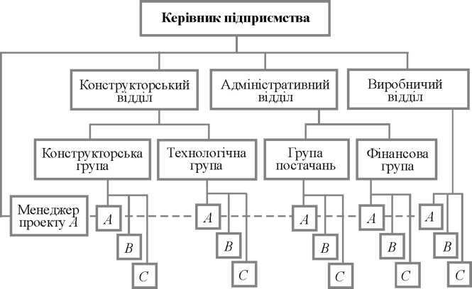
6. Основні форми проектних структур
Функціональна матриця

Slide 11
6. Основні форми проектних структур
Балансова матриця.
Проектний менеджер однаковою мірою поділяє владу і відповідальність за виконання проекту з функціональними менеджерами.
Використовується як для внутрішньофірмових, так і для міжкорпоративних проектів, де взаємодіють багато компаній.
В одному проекті може існувати декілька окремих груп — для клієнтів, власників, консультантів, підрядчиків, субпідрядників, головних постачальників.

Slide 12
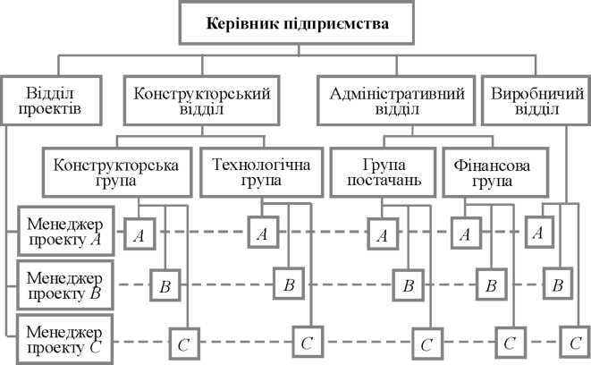
6. Основні форми проектних структур
Балансова матриця

Slide 13
6. Основні форми проектних структур
Проектна матриця
Проектний менеджер управляє проектом, має владу і несе першочергову відповідальність за завершення проекту відповідно до його завдань.
Функціональні менеджери за необхідності добирають персонал і організують технічну експертизу.

Slide 14
6. Основні форми проектних структур
Контрактна матриця
Проектний менеджер повинен розглядати замовника, виконавця, консультанта, постачальника як складові організаційної структури. Всі його дії - зв’язок, координація, планування, контроль - повинні поширюватися на всі ці компанії, поєднувати їх в одній організації.

Slide 15
6. Основні форми проектних структур
Гібридна організаційна структура проекту
Гібридна форма є досить поширеною, це суміш наведених вище базових форм. Вона може існувати як для невеликих проектів у межах однієї фірми, так і для великого проекту із залученням багатьох компаній.

Slide 16
6. Основні форми проектних структур
Структура модульного зв’язку
Використовується для забезпечення гнучкості.
Функціонує на базі модулів, які вводяться і виводяться з проекту за потреби, комбінуються і рекомбінуються в різні системи зв’язку залежно від завдань проекту.
Усі задіяні виконавці є повноправними членами проектної команди, тільки залучаються до неї на певний проміжок часу.

Slide 17
6. Основні форми проектних структур
Внутрішня організаційна структура проекту — це система зв’язків між окремими виконавцями і групами, які працюють над проектом як окремі організаційні одиниці всередині проектної команди
До таких внутрішніх організаційних структур належать:
внутрішня функціональна структура;
внутрішня матрична структура;
дивізіональна структура;
федеральна організаційна структура;
комбінації цих структур (одна всередині іншої).

Slide 18
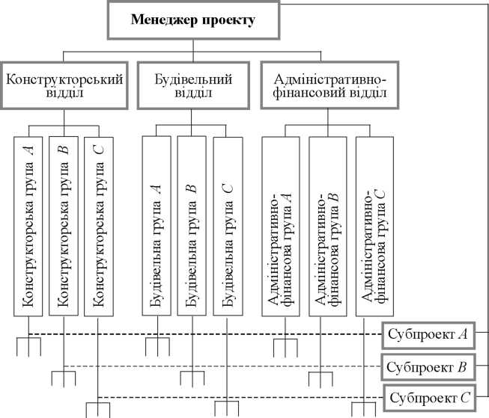
6. Основні форми проектних структур
Матрична внутрішня організаційна структура

Slide 19
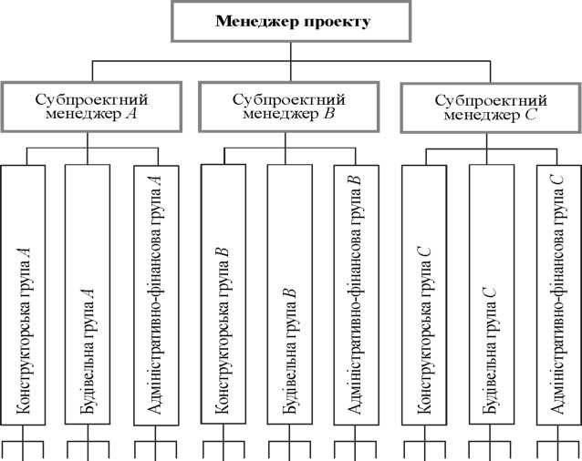
6. Основні форми проектних структур
Дивізіональна організаційна структура

